Slide 1


French
That’s Tasty
Year One
French | Year 5 | That’s Tasty | Pizza| Lesson 6

Slide 3
Aim
I can use the correct French form for ‘some’.
Success Criteria
I can use the correct French form for ‘some’.
I use the correct French form for ‘some’ to describe which pizza I would like.

Slide 4


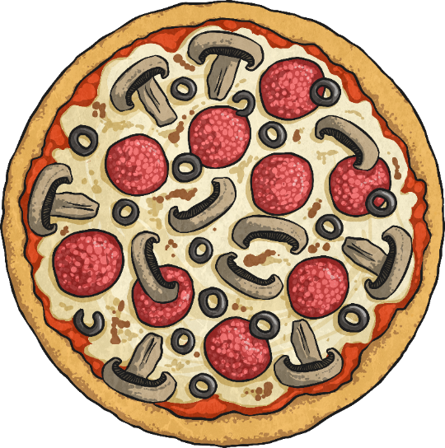

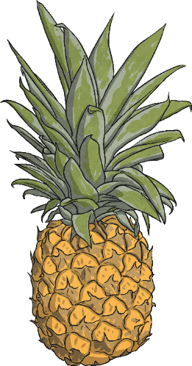
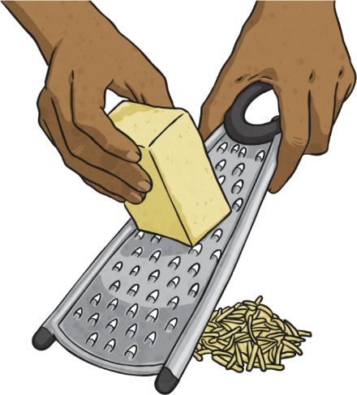
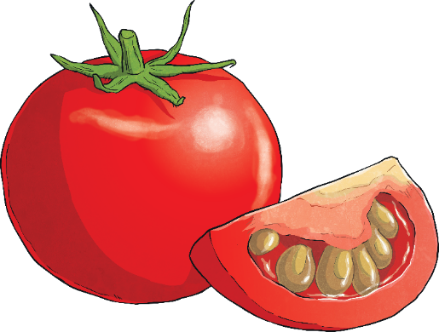
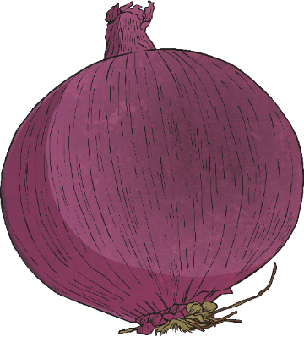
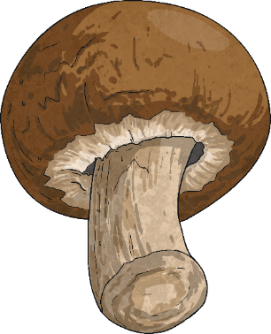
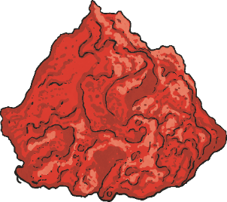
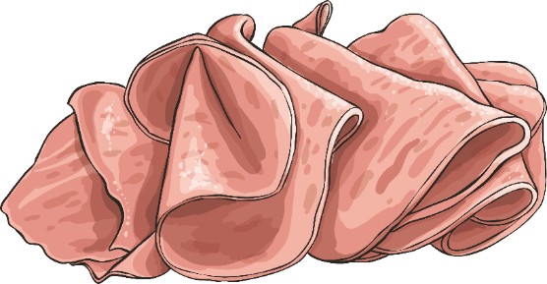
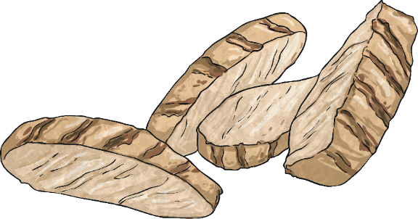
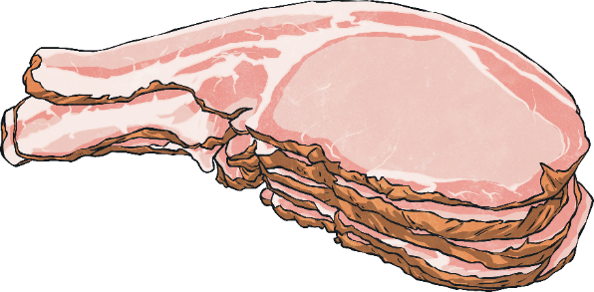
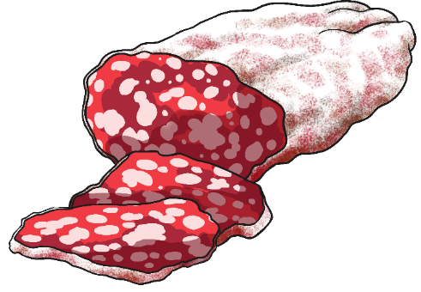
Qu'est-ce que vous désirez sur votre pizza ?
le
saucisson sec
la purée
de tomates
l’ananas
les champignons
les tomates
le fromage
le jambon
le bacon
le poulet
l'oignon

Slide 5
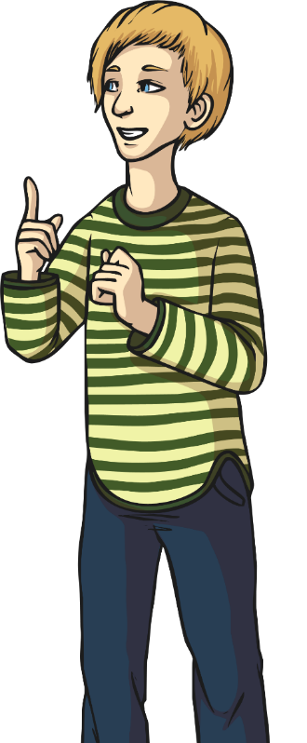
How to Say ‘Some’
There are special rules to follow when saying ‘some’
If the word is masculine (le), doesn’t start with a vowel and is singular, such as le jambon, then the French for ‘some’ is du:
du jambon
Which of these would need to change to du?
du salami
du poulet
du jambon
du bacon
du fromage
la purée de tomates
le salami
le poulet
les tomates
l’ananas
les champignons
l’oignon
le jambon
le bacon
le fromage

Slide 6
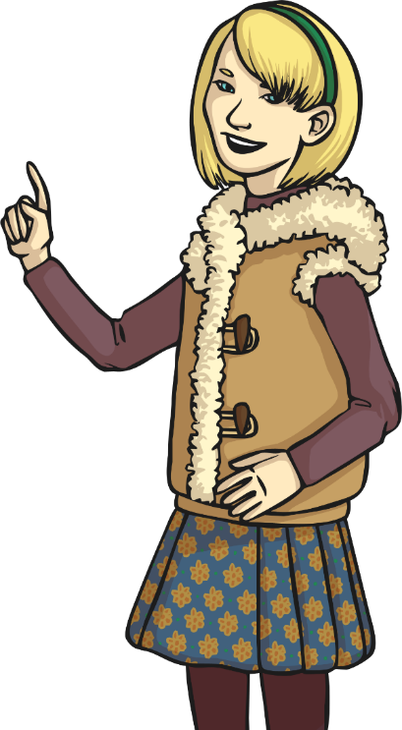
How to Say ‘Some’
There are special rules to follow when saying ‘some’
If the word is feminine (la), doesn’t start with a vowel and is singular, such as la purée de tomates, then the French for ‘some’ is de la:
de la purée de tomates
Which of these would need to change to de la?
de la purée de tomates
la purée de tomates
le salami
le poulet
les tomates
l’ananas
les champignons
l’oignon
le jambon
le bacon
le fromage

Slide 7
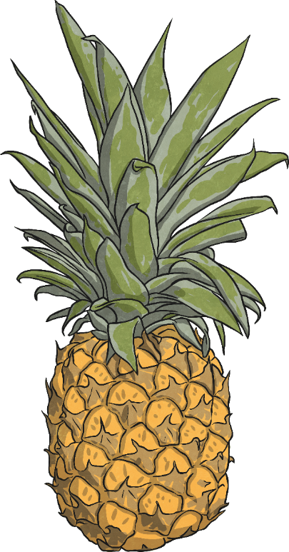
How to Say ‘Some’
There are special rules to follow when saying ‘some’
If the word starts with a vowel (masculine or feminine) and is singular, such as l’ananas, then the French for ‘some’ is de l’:
de l’ananas
Which of these would need to change to de l’?
de l’ananas
de l’oignon
la purée de tomates
le salami
le poulet
les tomates
l’ananas
les champignons
l’oignon
le jambon
le bacon
le fromage

Slide 8
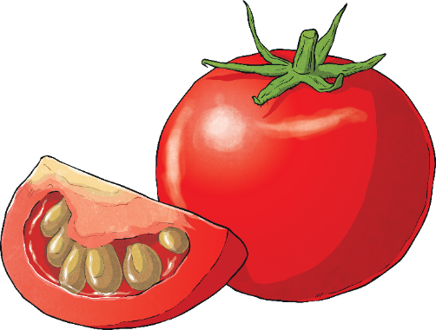
How to Say ‘Some’
There are special rules to follow when saying ‘some’
If the word is plural (masculine or feminine), such as les tomates then the French for ‘some’ is des:
des tomates
Which of these would need to change to des’?
des tomates
des champignons
la purée de tomates
le salami
le poulet
les tomates
l’ananas
les champignons
l’oignon
le jambon
le bacon
le fromage

Slide 9


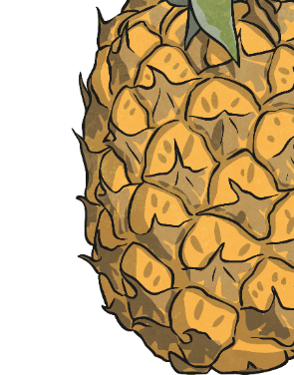

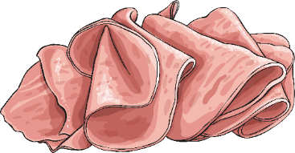

Qu'est-ce que vous désirez sur votre pizza ?
la purée de tomates
le salami
le poulet
les tomates
l’ananas
les champignons
l’oignon
le jambon
le bacon
le fromage
Je voudrais de la purée de tomates, du jambon, de l’ananas et du fromage sur ma pizza.

Slide 10

Qu'est-ce que vous désirez sur votre pizza ?
la purée de tomates
le salami
le poulet
les tomates
l’ananas
les champignons
l’oignon
le jambon
le bacon
le fromage
Je voudrais
sur ma pizza.

Slide 11
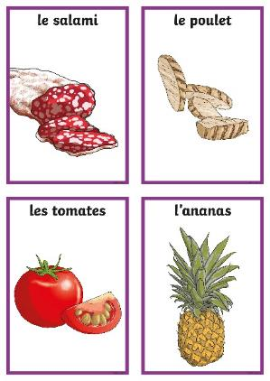
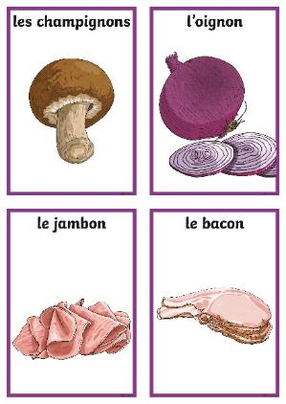
Qu'est-ce que vous désirez sur votre pizza ?
With your partner, take it in turns to make up a pizza. One person asks:
Qu'est-ce que vous désirez sur votre pizza ?
The other answers, using this model sentence:
Je voudrais sur ma pizza.
Then the first person puts the correct pizza topping card on the pizza.

Slide 12
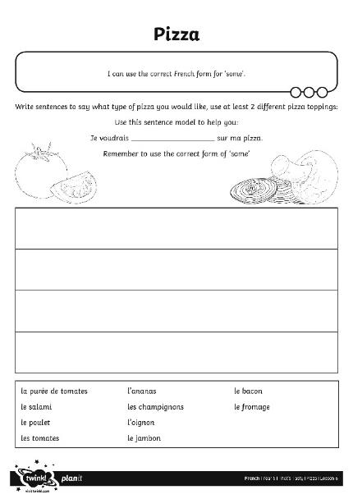
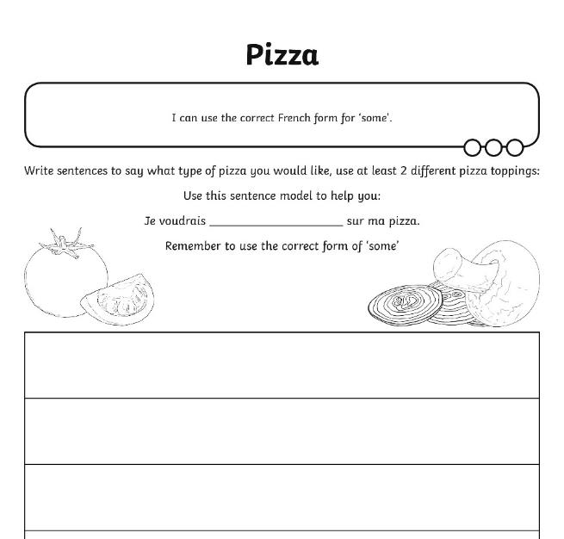
Allez-y !

Slide 13

Aim
I can use the correct French form for ‘some’.
Success Criteria
I can use the correct French form for ‘some’
I use the correct French form for ‘some’ to describe which pizza I would like.

